Slide 1

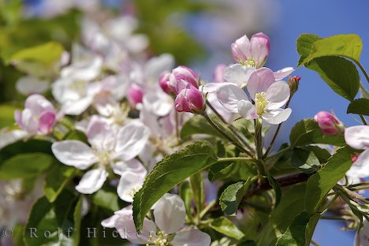

الدّرس الأوّل: نموّ النّباتات
انظر الى الصّورة أمامك ...
ما اسم هذا الجزء من النّبات؟
بعد أن تختفي هذه الأزهار،
ماذا سيظهر على الشجرة؟
الفصل (2)..... الدّرس (1)

Slide 2
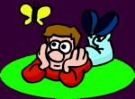
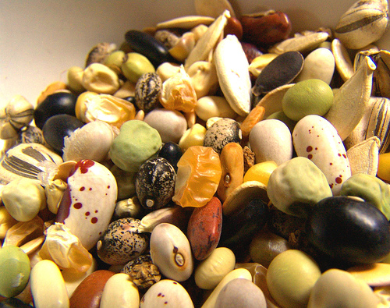
تُعتبر الزّهرة جزء النّبات الذي يكوّن البذور، حيث تختفي هذه الأزهار لتظهر الثّمار التي تحتوي البذور على الأشجار، ولكن .. ما أهمّيّة الثّمار لهذه البذور؟
هل تتشابه جميع البذور؟
ماذا تحتاج البذور لكي تنبت؟
ما أجزاء البذرة؟
الفصل (2)..... الدّرس (1)

Slide 3
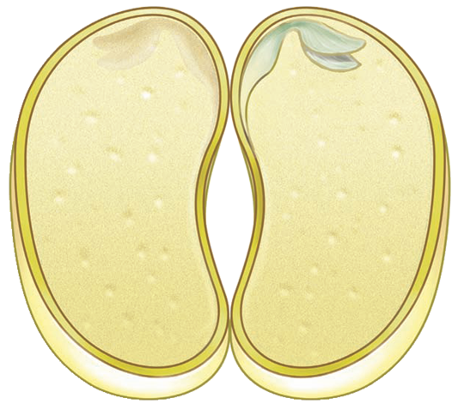
تختلف البذور في: أشكالها وأحجامها، ولكي تنمو فإنّها تحتاج إلى :الماء والدفء.
تتكوّن البذرة من الأجزاء التّالية:
جنين البذرة
غذاء جنين النّبات
غلاف يحمي البذرةَ
الفصل (2)..... الدّرس (1)

Slide 4

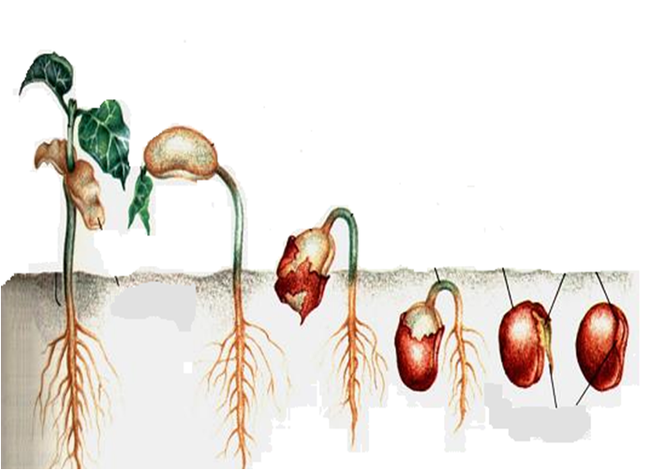
ولكن
كيف تنمو النّباتات من البذور؟
نبات مكتمل النّموّ
البادرة
بذرة لها جذور
البذرة
كيف تغيّر ونما النّبات الذي أمامك في الصّورة؟ تتبّع خطوات نموّه مع زملائك ثم ناقشها مع المعلّم.
الفصل (2)..... الدّرس (1)

Slide 5
تنبت البذرة بمساعدة الماء وغذاء الجنين فتنمو وتكوّن البادرة، ثمّ تنمو البادرة لتصبح نباتًا جديدًا يكوّن بذورًا جديدة، ثمّ تكوّن هذه البذور نباتات جديدة وهكذا... حيث تبدأ دورة حياة بعض النباتات من البذرة ..
دورة الحياة: هي نموّ المخلوقات الحيّة، وعيشها ثم موتها..
الفصل (2)..... الدّرس (1)

Slide 6

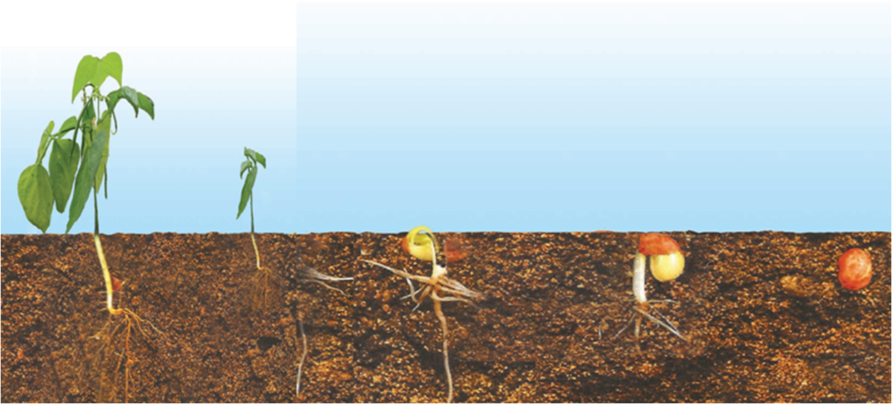
نشاط
صف كيف ينمو ويتغيّر نبات الفاصولياء في الصّورة:
الفصل (2)..... الدّرس (1)

